Slide 1
GLOVE：单词表示的全局向量
GloVe: Global Vectors for Word Representation
汇报人：姜炫至
指导老师：廖列法

Slide 2

论文概述
引言和相关工作
目录
glove模型
模型分析
Content
代码分析
结语

Slide 3
1
论文概述
GloVe的全称叫Global Vectors for Word Representation，它是一个基于全局词频统计的词表征工具，它可以把一个单词表达成一个由实数组成的向量，这些向量捕捉到了单词之间一些语义特性，比如相似性、类比性等。我们通过对向量的运算，比如欧几里得距离或者cosine相似度，可以计算出两个单词之间的语义相似性。
输入文字
在此之前的单词向量空间表示学习通过向量运算获取精细语义和语法规则，但这些规则可解释性很差。
Glove模型对能够生成融合语义、语法规则词向量的模型所需属性进行分析，得到全局对数双线性回归模型。该模型兼具全局矩阵分解和局部上下文窗口方法的优点。
本文模型训练只使用词-词共现矩阵中的非零元素，模型生成的词向量空间具有语义结构

Slide 4
2
引言和相关工作
语义向量空间模型(vector space model)使用实值向量表示词条
词表示质量评价方法：词向量对之间的距离或角度
词向量的学习方法：（1）全局矩阵分解，如隐含语义分析；（2）局部上下文窗口，如skip-gram。
全局矩阵分解能够充分利用统计信息，但在词类比任务上表现较差，即其向量空间结构非最优；局部上下文窗口在词类比任务表现更好，但却忽视了语料库的统计信息
矩阵分解：分解语料库统计信息矩阵，使用低秩近似生成维单词表示 。
语料库统计信息矩阵组织形式分为：（1）词条-文档类型，行对应词条、列对应文档；（2）词条-词条类型，行、列均对应词条，矩阵元素对应给定词在目标词上下文中出现的频次。
局部窗口：学习在局部上下文窗口中预测的词表示，如skip-gram和CBOW、vLBL和ivLBL。
skip-gram、ivLBL模型的目标为根据给定词预测上下文；CBOW、vLBL模型的目标为根据上下文预测给定词。
Click to edit

Slide 5
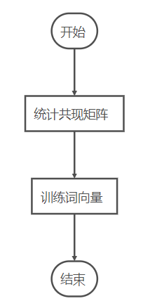
3
glove模型
X=3
模型目标：进行词的向量化表示，使得向量之间尽可能多地蕴含语义和语法的信息。
输入：语料库
输出：词向量
方法概述：首先基于语料库构建词的共现矩阵，然后基于共现矩阵和GloVe模型学习词向量。
I love you and you love me

Slide 6
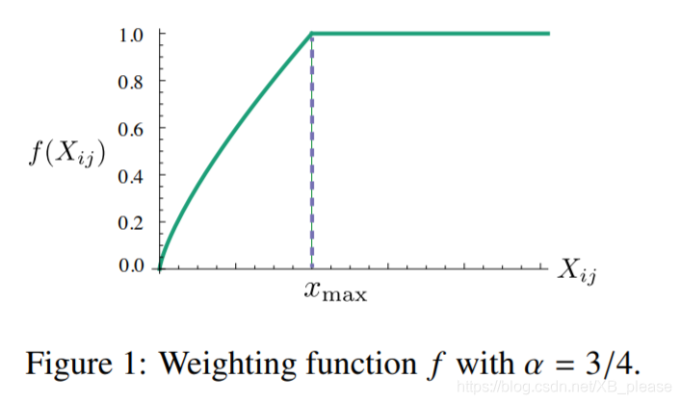

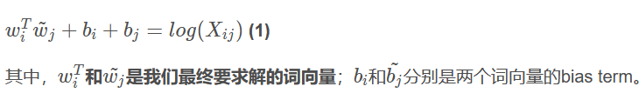

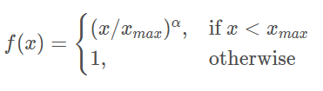
3
glove模型
GloVe的实现分为以下三步：
1 根据语料库构建一个共现矩阵X，矩阵中的每一个元素 Xij代表单词和上下文单词j在特定大小的上下文窗口内共同出现的次数。一般而言，这个次数的最小单位是1，但是GloVe不这么认为：它根据两个单词在上下文窗口的距离d，提出了一个衰减函数用于计算权重：
显然距离越远的两个单词所占总计数的权重越小。
输入文字
2 构建词向量和共现矩阵之间的近似关系，论文的作者提出以下的公式可以近似地表达两者之间的关系：
3.通过以上公式构造损失函数：
其中：

Slide 7
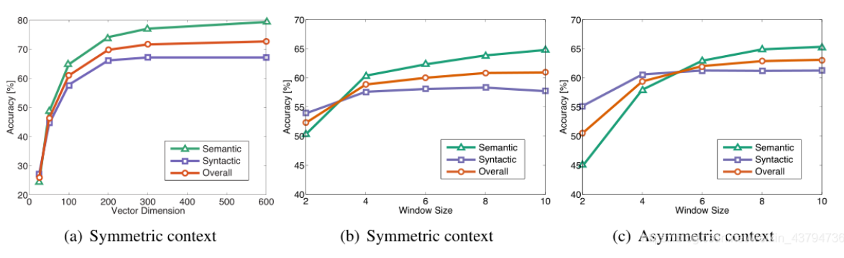
4
实验分析
1、向量长度和上下文窗口大小
当向量维度较小时，实验结果比较差，随着向量维度增大，表现会逐渐变好。当向量维度为300时，实验结果达到最优，之后随着向量维度的增加，实验表现会有些微地下降。
上下文窗口大小为8时，实验表现最好。
但是，在上述两项对比中，如果考虑计算代价，当向量维度由200增加至300，或者窗口大小由4增加至8时，表现提升较小，但是所需代价太大，所以在实际应用中需要对其进行权衡。
另外，对于小而不对称的上下文窗口，语法子任务（syntactic subtask）的性能更好，这与直觉一致，即语法信息主要来自于直接的上下文，并且对词序依赖性较强
而语义信息更多是非局部的，常用较大的窗口来获取

Slide 8
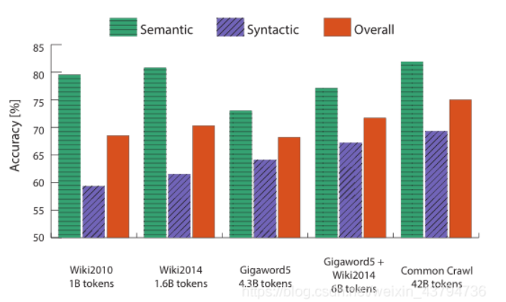
4
实验分析
2、语料库大小
Click to edit
在语法子任务（syntactic subtask）中，模型表现随着语料库增长而单调递增。这是因为更大的语料库通常会有更多的统计信息。
而对于语义子任务，模型在较小的Wikipedia语料库的表现比较大的Gigaword语料库的差，这可能是因为类比关系很多都是基于城市和国家的，而Wikipedia中对于这些内容含有丰富的信息。而且，由于Wikipedia中的一些信息会不断更新新知识，而Gigaword相对比较固定，会包含一些过时的不正确的信息。

Slide 9
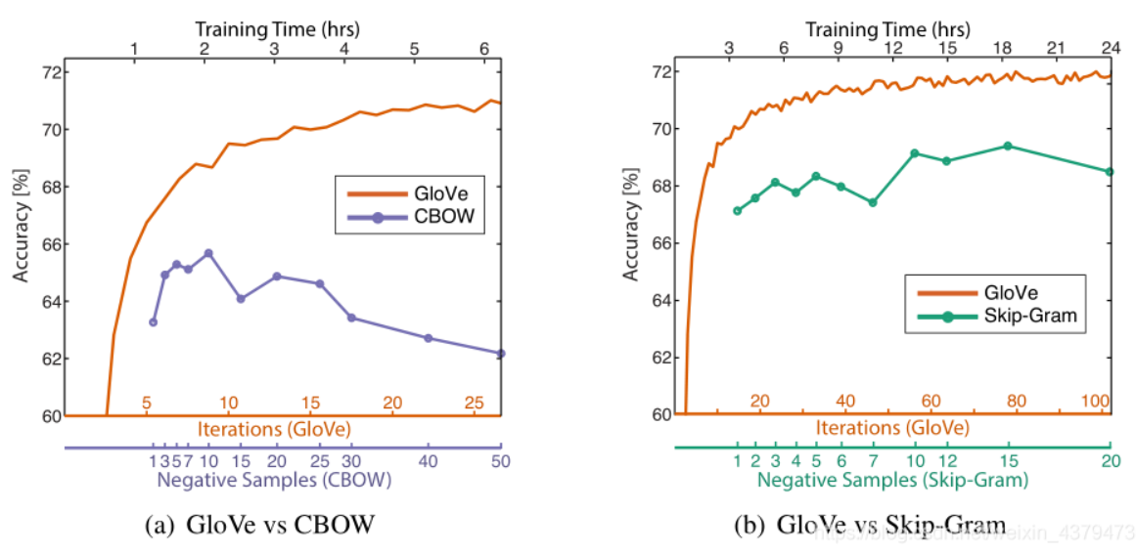
4
模型分析
3、和word2vec模型进行比较
考虑训练时间：
对于GloVe，相关参数是training iterations；
对于word2vec，相关参数是training epochs。另一种选择是通过改变负样本数目来改变训练时间

Slide 10
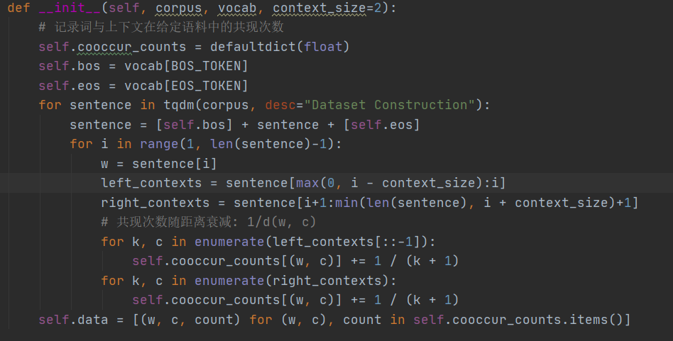
5
代码分析
（1）数据层：与其他模型不同的是，glove需要完成共现矩阵的构建和存取

Slide 11
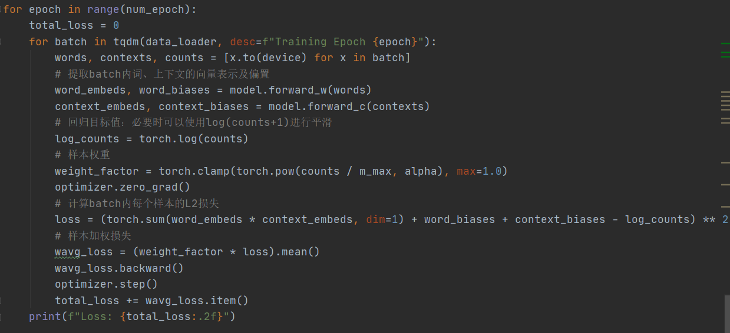
5
代码分析
（2）模型层：glove模型和负采样skip-gram模型类似，唯一区别在加了两个偏置向量
（3）训练层：根据前面的公式计算回归损失函数

Slide 12
感谢聆听！
Global Vectors for Word Representation
汇报人：姜炫至
指导老师：廖列法

